Slide 1
Технология продуктивного чтения 6Б кл.

Slide 2


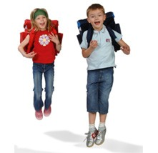

Bernd freut sich auf morgen

Slide 3
1.September
1. Was setztet ihr euch voraus,
als ihr diesen Titel gelesen hattet?
Worüber wird hier die Rede?
2.Welche Fragen entstanden vor ihnen
vor dem Lesen?

Slide 4
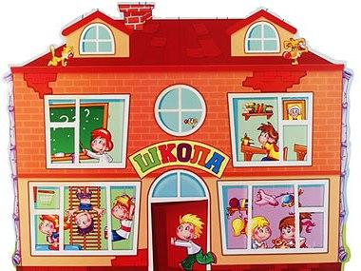
Der 1. September

Slide 5
“Ferien und Bücher.
Gehören sie zusammen?”
Das Lesen der Bücher
von den Jugendlichen – ist es
ein Problem heute?
Also, das ist ein Problem, aber nicht unser, wir lesen gern und viel. Wir können auch deutsch lesen und verstehen.

Slide 6
Thema: “Ferien und Bücher.
Gehören sie zusammen?”

Slide 7

langweilig – скучно -Es ist …..
zu lange - слишком долго
spannend – увлекательно
viel Neues und Interessantes erfahren- узнавать много нового и интересного

Slide 8
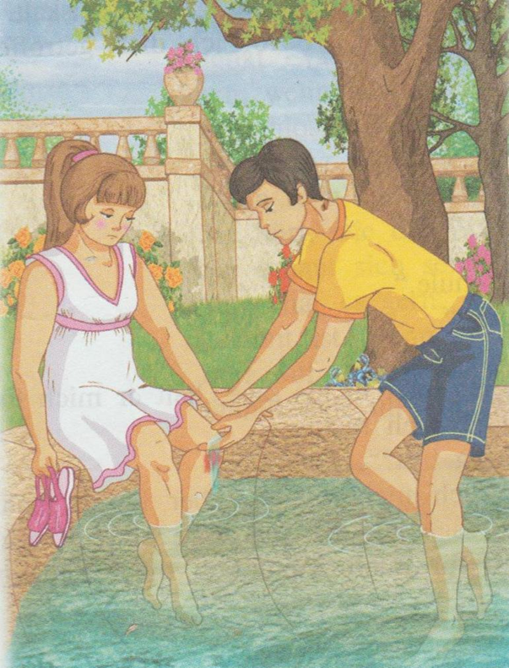
Ein Elefant, der Eva heiβt,
und Cola im Gartencafe
Mirjam Pressler – “Bitter Schokolade”
(leicht gekürzt)
1.Welche Fragen entstanden
vor ihnen, nachdem ihr den
Titel gelesen hattet?

Slide 9
Ein Elefant, der Eva heiβt,
und Cola im Gartencafe
Mirjam Pressler – “Bitter Schokolade”
(leicht gekürzt)
2.Was habt ihr vorausgesetzt?
Worüber wird hier die Rede?
(voraussetzen- предполагать)

Slide 10
Lest bitte noch einmal denText und findet im Text deutsche Ӓquivalente zu folgenden Sӓtzen.
Когда Ева вышла из дома, жара ударила ей в лицо.
Хотя она (дорога) была немного длиннее, но под деревьями легче переносить жару.
Ева идёт мимо кустов, рассматривая под ногами камни. Вдруг она с кем то сталкивается, спотыкается и падает.
Он протягивает ей руку.
«Пойдём»- говорит мальчик. Пойдём к фонтану. Там ты сможешь обмыть своё колено.
«Нет ничего смешного» –прошептала она. «Я сама знаю, как это комично. Слон, которого зовут Ева».
Это первый раз, что Ева идёт рядом с мальчиком.

Slide 11
Lest bitte den Text noch einmal und antwortet auf folgende Fragen:
Wer?
wann?
Wo?
Wohin?
Was ? (ist los?) –что случилось?

Slide 13
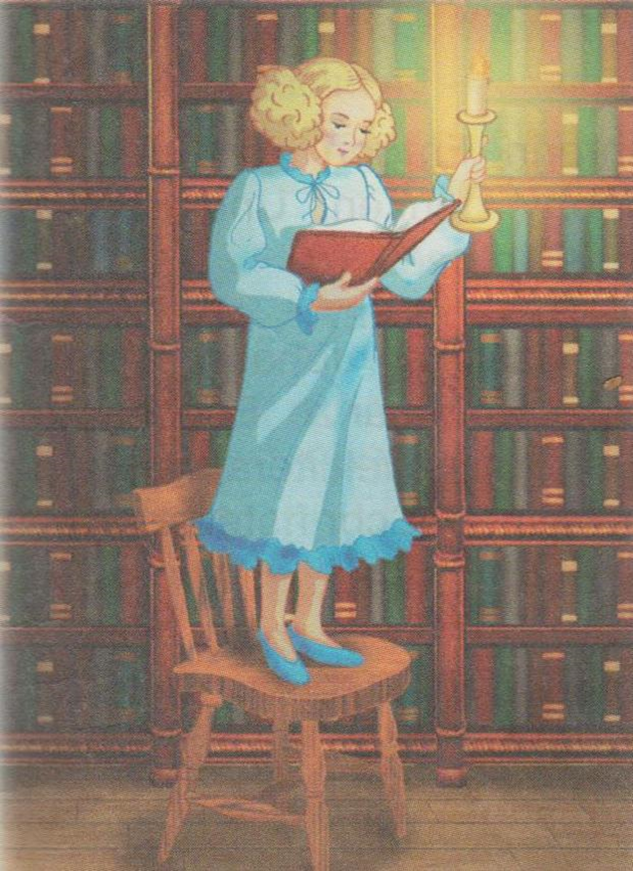
1.Welche Fragen entstanden vor
ihnen, nachdem ihr den Titel
gelesen hattet?
2.Was habt ihr vorausgesetzt?
Worüber wird hier die Rede?
Unser Familienhobby
Hans Fallada
(Auszug)

Slide 14

Unser Familienhobby
Hans Fallada
(Auszug)
Wer…. ?
Was… ?
Wo … ?
Wann … ?
Warum … ?

Slide 15

Macht die Sӓtze komplett:
1.Die Haupthandelnde Person im Text ist …
2.Er las sehr viel und jedes Buch ….
3.Seine Schwester Ilse las noch ….
4. Als er einmal ins Vaters Arbeitszimmer kam,
sah er dort …
5. Aber seine Ilse las nicht nur viel, sie kann auch
etwas Schönes …. .

